Slide 1
Командный проект по программной инженерии
Управление проектом в MSF

Slide 2
Особенности MSF
Отсутствие менеджера проекта! Профессиональные менеджеры выступают в качестве консультантов и наставников команды, а не выполняют функции контроля над ней.
Ответственность за управление проектом распределена среди лидеров ролевых кластеров внутри команды.

Slide 3
Базовые принципы MSF
Распределение ответственности при фиксации отчетности: В проектной группе каждый ролевой кластер отчитывается за результаты деятельности по достижению своих целей.
Наделяйте членов команды полномочиями: Мониторинг прогресса проводится всей командой и становится вспомогательным, а не надзирательным.

Slide 4
Управление проектом
Проект (project) – это ограниченная временными рамками деятельность, цель которой состоит в создании уникального продукта или услуги.
Управление проектами (project management) – это область знаний, навыков, инструментария и приемов, используемых для достижения целей проектов в рамках согласованных параметров качества, бюджета, сроков и прочих ограничений.
Программа (program) – скоординированная группа проектов (портфель).

Slide 5
Области ответственности по управлению проектами
Область управления проектами | Описание
Планирование и мониторинг проекта, контроль за изменениями в проекте | Интеграция и синхронизация планов проекта; организация процедур и систем управления и мониторинга проектных изменений.
Управление рамками проекта | Определение и распределение объема работы (рамок проекта); управление компромиссными решениями в проекте.
Управление календарным графиком проекта | Составление календарного графика исходя из оценок трудозатрат, упорядочивание задач, соотнесение доступных ресурсов с задачами, поддержка календарного графика.

Slide 6
Области ответственности по управлению проектами
Область управления проектами | Описание
Управление стоимостью | Оценки стоимости исходя из оценок временных затрат; отчетность о ходе проекта и его анализ; анализ затратных рисков.
Управление персоналом | Планирование ресурсов; формирование проектной команды; разрешение конфликтов; планирование и управление подготовкой.
Управление коммуникацией | Коммуникационное планирование (между проектной группой, заказчиком/спонсором, потребителями/пользователями, др. заинтересованными лицами); отчетность о ходе проекта.

Slide 7
Области ответственности по управлению проектами
Область управления проектами | Описание
Управление рисками | Организация процесса управления рисками в команде и содействие ему; обеспечение документооборота управления рисками.
Управление снабжением | Планирование ресурсов; формирование проектной команды; разрешение конфликтов; планирование и управление подготовкой. Анализ цен поставщиков услуг и/или аппаратного/программного обеспечения; подготовка документов об инициировании предложений (requests for proposals – RFPs), выбор поставщиков и субподрядчиков; составление контрактов и переговоры об их условиях; договора; заказы на поставку и платежные требования.
Управление качеством | Планирование качества, определение применяемых стандартов, документирование критериев качества и процессов его измерения.

Slide 8
Характеристики управления проектами MSF
Большая часть ответственности по менеджменту проекта возлагается на ролевой кластер “Управление программой”.
В больших проектах, использующих масштабированную модель проектной команды, деятельность по управлению проектами осуществляется на многих уровнях.
Для некоторых больших и сложных проектов требуется наличие специалиста или группы по управлению проектами.

Slide 9
Области компетенций ролевой группы «Управление программой»:
Управление проектом,
Выработка архитектуры решения,
Контроль производственного процесса,
Административные службы.
В небольших проектах все эти функции осуществляются одним менеджером программы.
По мере роста объема и сложности проекта в этом ролевом кластере выделяются две ветви специализации: работа над архитектурой/спецификациями и управление проектом.

Slide 10
Масштабирование MSF
Значительная часть масштабируемости MSF обуславливается моделью проектной группы. Эта модель расширяема в двух направлениях:
Ролевые кластеры являются набором областей компетенции, а не специфическими рабочими должностями. Поэтому ни одна из ролей не привязана к только лишь одному исполнителю. Кластеры могут быть заполнены как одним, так и многими сотрудниками.
Для создания больших командных структур могут использоваться в различных сочетаниях группы направлений (feature teams) и функциональные группы (function teams).

Slide 11
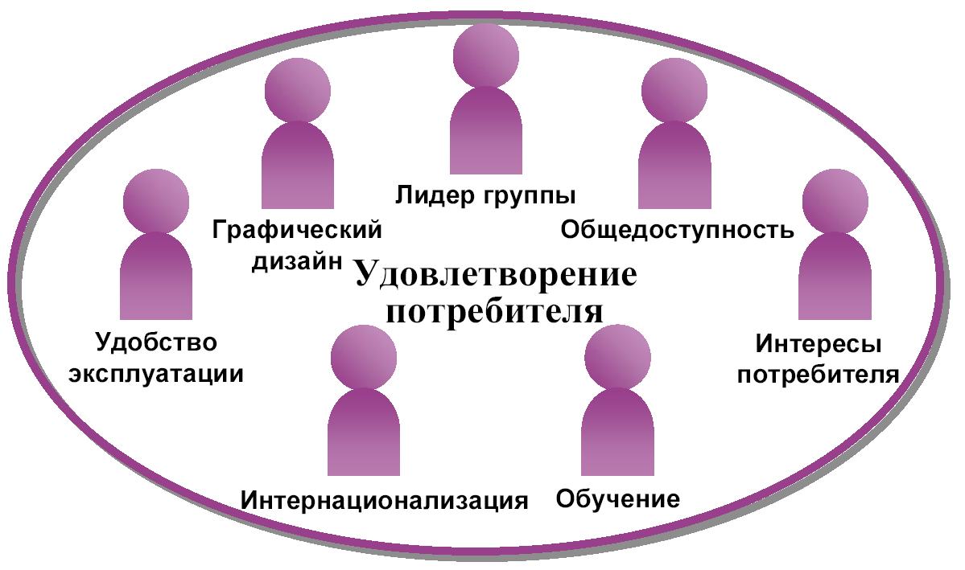
Функциональные группы
Функциональные группы – это подкоманды, существующие внутри ролевых кластеров.

Slide 12
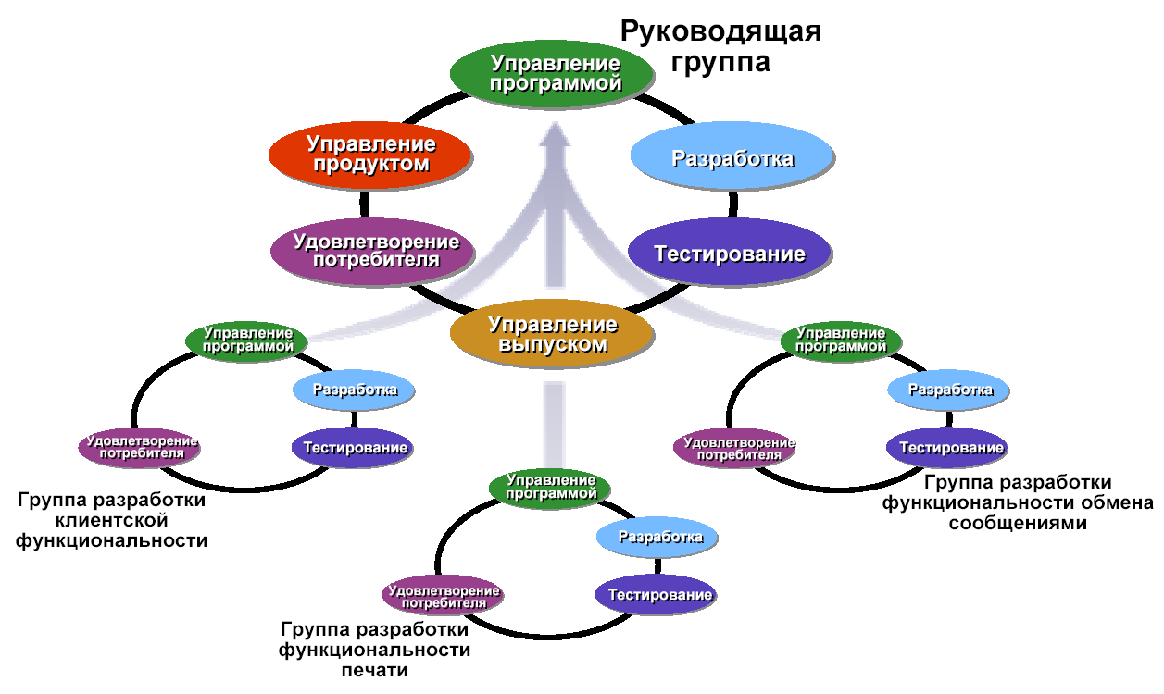
Группы направлений
Группы направлений – это многопрофильные подкоманды, организуемые для создания определенной составляющей решения.

Slide 13
Сложный проект
В MSF проект называется сложным, если в нем есть риски, относящиеся к следующим факторам:
Большой размер или затраты.
Географическая удаленность работников.
Члены проектной группы работают на разные компании, организации или субподрядчиков.
Фиксированный или крайне ограниченный бюджет или календарный график.
Контрактные взаимоотношения или юридические проблемы, требующие дополнительного времени и специальных навыков.

Slide 14
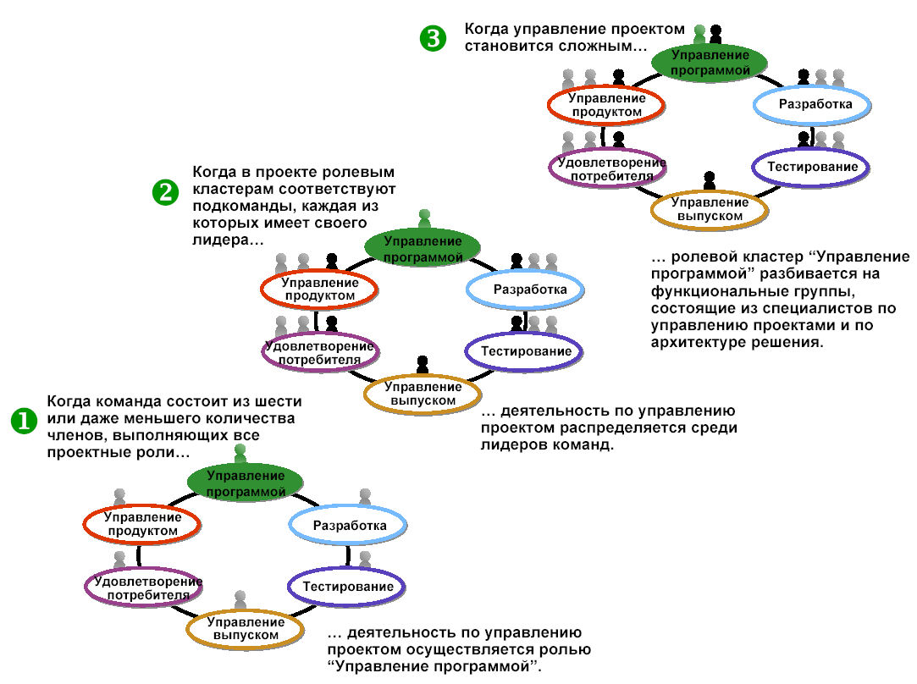
Масштабирование функций управления проектом

Slide 15
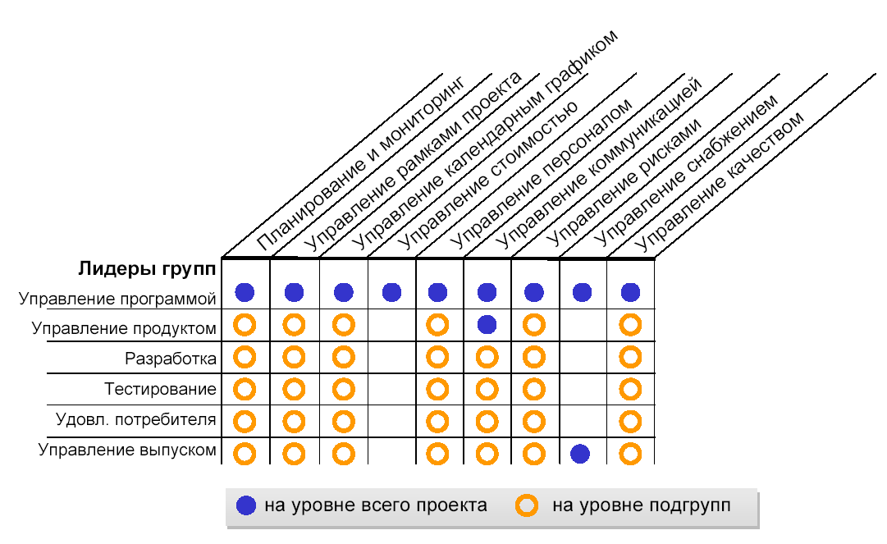
Обязанности по управлению проектами

Slide 16
Лидеры групп
Лидеры групп готовят для своих подкоманд планы, описывающие ведение работы, ее мониторинг, управление рамками и изменениями, выделение ресурсов, а также координируют информационные потоки.
В эту деятельность они вовлекают и всех остальных членов подкоманд.
Участвуя в общем процессе выявления рисков, лидеры команд лично отчитываются за выявление рисков своих областей компетенции.

Slide 17
На лидеров групп не возлагается ответственность за:
Управление стоимостью проекта обычно осуществляется централизовано кластером “Управление программой”.
Функции снабжения обычно осуществляются ролевыми кластерами “Управление программой” и/или “Управление выпуском.
“Управление программой” руководит закупками и заключением контрактов на предоставление необходимых для проекта услуг (привлечение в проектную команду в качестве субподрядчика сторонней фирмы, занимающейся веб‑дизайном).
“Управление выпуском” осуществляет закупки аппаратного и программного обеспечения, и т.п.
Управление коммуникацией на уровне всего проекта распределяется среди ролевых кластеров “Управление программой” и “Управление продуктом”.
“Управление продуктом” разрабатывает коммуникационный план и представляет его на рассмотрение заказчику и другим заинтересованным сторонам.
“Управление программой” планирует и несет ответственность за проектные коммуникации, такие как отчетность о ходе проекта, организация собраний проектной группы и др.

Slide 18
Отчетность перед заказчиком
Модель проектной группы MSF предусматривает следующую ответственность перед заказчиком:
Ролевой кластер “Управление продуктом” поддерживает связь с заказчиком и представляет его интересы в проектной группе.
Задача ролевого кластера “Управление программой” – успешная поставка решения в рамках проектных ограничений.
Ролевые кластеры “Управление продуктом” и “Управление программой” имеют общую ответственность за успех проекта, но добиваются при этом различных целей.
Как только возникает проблема, которую “Управление продуктом” и “Управление программой” не способны решить совместно, производится эскалация по единой проектной иерархии подотчетности.
Эскалация – это передача контроля над задачей с вашего уровня на более высокий уровень в связи с тем, что вы с имеющимися у вас ресурсами и правами не можете ее решить приемлемым для проекта способом.

Slide 19
Управление рамками проекта
Целью управления рамками проекта является гарантия включения в проект всей работы, необходимой для создания решения, и предотвращение возникновения дополнительной нагрузки, которая могла бы быть добавлена в проект без должного рассмотрения и одобрения.
Рамки решения – это совокупность его составляющих и функциональности, которая должна быть создана. Для создания рамок решения в MSF служит процесс проектирования.
Рамки проекта – это объем работы, который необходимо выполнить для создания решения.

Slide 20
Управление рамками проекта
Определение рамок на этапе выработки концепции. В самом начале работы над проектом должен быть выявлен и документирован круг имеющихся целей и задач.
Во время фазы выработки концепции (envisioning phase) проектная группа формирует общее видение решения.
Затем, исходя из этого видения, определяется начальная версия рамок (scope) решения и проекта.
Все это представляется в документе “Общее описание и рамки проекта” (vision/scope document) и подлежит одобрению со стороны проектной группы, заказчика и других заинтересованных сторон до начала работы.

Slide 21
Управление рамками проекта
Во время фазы планирования общий объем работы над проектом должен быть разбит на меньшие, более простые и легко исполнимые части.
Этот процесс выявляет некоторые области, выходящие за рамки проекта.
Определяя рамки, проектная группа выявляет типы задач и навыков, необходимых для создания каждой составляющей решения.
Данная информация вносится в документ описания иерархической структуры работ (Work breakdown structure - WBS),

Slide 22
Управление рамками проекта
Управление изменениями рамок начинается с момента выработки их базовой версии.
Изменения рамок проекта или решения могут быть приняты только лишь после их рассмотрения и одобрения как проектной группой, так и заказчиком.
Полноценное управление рамками включает в себя принятие компромиссных решений.
Для этого в MSF используются треугольник компромиссов (trade-off triangle) и матрица компромиссов (trade-off matrix).

Slide 23
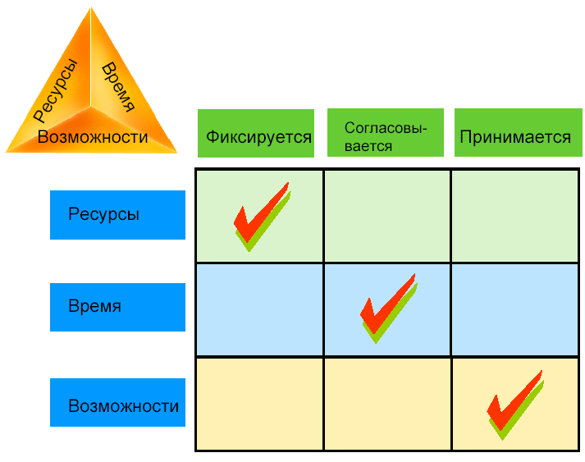
Управление рамками проекта
Матрица компромиссов отражает достигнутое на ранних этапах проекта соглашение между проектной группой и заказчиком о выборе приоритетов в возможных в будущем компромиссных решениях.
Она помогает обозначить проектное ограничение, воздействие на которое практически невозможно (колонка “Фиксируется”), фактор, являющийся в проекте приоритетным (колонка “Согласовывается”), и третий параметр, значение которого должно быть принято в соответствии с установленными значениями первых двух величин (колонка “Принимается”).

Slide 24
Подготовка планов
На фазе выработки концепции проектная группа создает высокоуровневые подходы к достижению целей проекта.
Например, подход к тестированию описывает необходимые в проекте способы, инструментарий и навыки тестирования.
Уточнение планов производится на каждой из фаз, основная деятельность по планированию приходится на фазу планирования (Planning).
Общая последовательность процессов этой фазы:
Процесс проектирования (design - что разрабатывать?)
Процесс планирования (planning - как создавать?)
Разработка календарного графика (scheduling - когда разрабатывать?)

Slide 25
Планы проекта
План | Ведущий ролевой кластер
Коммуникационный план | Управление продуктом
План разработки | Разработка
План обучения | Удовлетворение потребителя
План мер безопасности | Разработка, Управление выпуском
План тестирования | Тестирование
План финансирования | Управление программой
План внедрения | Управление выпуском
План закупок и материального обеспечения | Управление выпуском, Управление программой
План пилотного внедрения | Управление выпуском

Slide 26
Подготовка планов
Документы планов продуманно накапливаются и повторно используются.
Перед тем как разрабатывать новый план, проектные группы должны исследовать то, что было сделано ранее. По окончании проекта все документы следует поместить в архив, доступный для будущих проектных команд.

Slide 27
Иерархическая структура работ
Иерархическая структура работ (Work Breakdown Structure - WBS) – это структуризация работ проекта, отражающая его основные результаты и определяющая его рамки, т.е. это инструмент управления проектом, облегчающий создание планов и календарных графиков.
WBS помогает:
Оценивать будущие затраты. Формируемая базовая версия списка проектных задач позволяет оценить материальные и временные затраты на реаИерархическая структура работ
лизацию проекта.
Распределять ресурсы. После того как определен фронт работ, становится понятным, какие кадровые ресурсы необходимо задействовать.
Упорядочивать (по времени) выполнение задач. С помощью анализа списка проектных задач выявляются их взаимозависимости и ресурсные ограничения и, исходя из этого, составляется календарный график.
Выявлять риски. Наличие четкого определения каждой из проектных задач помогает проектной группе в их рассмотрении с целью выявления рисков.
Специфицировать ответственность. WBS может быть использован при создании матрицы ответственности (responsibility matrix).

Slide 28
Иерархическая структура работ
Между функциональными спецификациями, сводным планом проекта и WBS существует четкая взаимосвязь.
WBS перечисляет задачи, связанные с созданием каждой из составляющих решения.
Сводный план проекта и WBS дополняют друг друга:
WBS кратко перечисляет стоящие перед проектной группой задачи.
Планы проекта детально документируют, как каждая из имеющихся задач должна выполняться, какие установлены критерии качества, какие есть элементарные подзадачи и чеклисты (контрольные списки - checklists) и т.д.

Slide 29
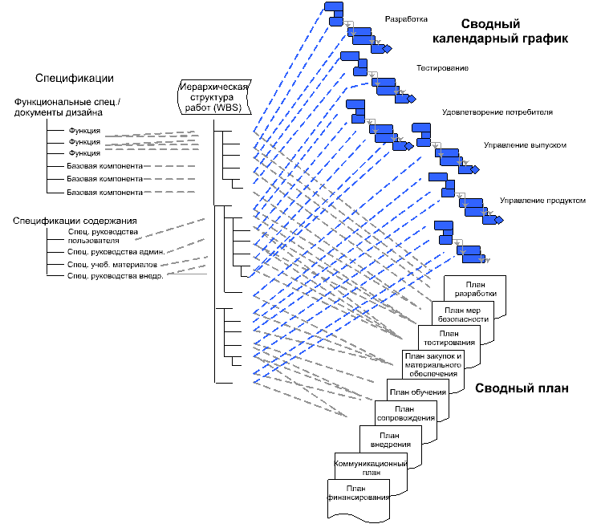

Slide 30
Иерархическая структура работ
Каждый ролевой кластер определяет объем своей работы, необходимой для создания решения, и описывает его в форме планов, чеклистов и т.п.
Для создания WBS лидеры ролевых кластеров проводят собрания своих команд, на которых анализируют спецификации составляющих решения. Этот процесс называется декомпозицией работы (work breakdown / work decomposition).
Один из результатов процесса управления рисками MSF – появление дополнительных задач, являющихся реакцией на имеющиеся риски. Эта работа может быть включена в WBS, оценена, спланирована и внесена в календарный график точно так же, как и другие задачи.
Первый уровень структуры WBS может соответствовать фазам жизненного цикла проекта. Фазы модели процессов MSF очень хорошо подходят для этого. Предлагаемые в MSF промежуточные вехи фаз проекта соответствуют созданию базовых или рабочих версий определенных составляющих решения, поэтому их естественно использовать как второй уровень структуры WBS. Ниже этого уровня работа структурируется при помощи процесса декомпозиции работы/задач (work/task decomposition).

Slide 31
Рекомендации по декомпозиции работы
Затраты на каждую задачу должны быть реалистично оцениваемы.
Оценка времени исполнения каждой задачи не должна быть менее одного или более 40 дней (для IT-проектов).
Каждая задача должна иметь однозначное описание как её самой, так и ожидаемого результата.
Задачи выделены правильно, если их выполнение может производиться без существенных пауз.
Ответственность за каждую задачу должна быть поручена одному работнику.
Каждая задача может предполагать дальнейшее разбиение на элементарные подзадачи.
Деятельность, сопряженная с большими рисками, должна детализироваться больше, чем деятельность, сопряженная с меньшими рисками.
За исключением двух верхних уровней, задачи должны формулироваться в повелительном наклонении (например, “Спроектировать схему базы данных” вместо “Схема базы данных”).
В WBS должно быть от трех до пяти уровней определения задач.
По ходу работы над проектом WBS последовательно дорабатывается, но обычно ее формирование производится на фазе планирования.

Slide 32
Оценки в проектах по разработке программного обеспечения
В IT-проектах предварительные оценки длительности задач, их стоимости и т.п. следует получать от тех, кто будет затем выполнять оцениваемую работу (оценка снизу вверх).
Каждый лидер ролевого кластера ответственен за оценку времени необходимого своему отделу.
Преимущества такого подхода:
Большая точность. Оценки, сделанные непосредственными исполнителями, являются более точными, поскольку у этих людей есть опыт аналогичной деятельности.
Ответственность. Те, кто использует в работе собственные оценки, чувствуют большую ответственность, как за свою работу, так и за адекватность сделанных оценок.
Уполномоченость проектной группы. Календарный график, составленный самой проектной группой, а не продиктованный свыше руководством, вдохновляет проектную группу, поскольку он составлен на основе тех оценок, которые сами члены проектной группы считают реалистичными.

Slide 33
Оценки в проектах по разработке программного обеспечения
Оценки зависят от спецификации. Создание IT-решений во многом напоминает построение дома под заказ. Пока не известны все детали заказа, невозможно назвать цену дома. Однако не одни лишь спецификации определяют стоимость проекта. Другие составляющие проектной работы, такие как переговоры с заказчиком, совещания, подготовка отчетности и др. занимают определенное время и, следовательно, должны быть учтены в оценках затрат.
Будьте готовы к компромиссам. Работа с треугольником компромиссов и установление базовых приоритетов с использованием матрицы компромиссов помогают проектной группе и заказчику сформировать ожидания.
Нельзя достичь абсолютной точности. Поскольку процесс разработки решения включает в себя уточнение деталей, все оценки имеют определенную погрешность.
На каждой вехе происходит переоценка. По мере продвижения работы над проектом необходимо проводить уточнения оценок трудозатрат.

Slide 34
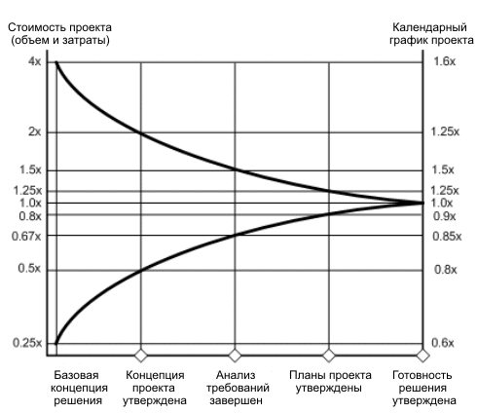
Оценки в проектах по разработке программного обеспечения
Конус неопределенности
Во время фазы выработки концепции проектная группа получает лишь определенные границы (иногда называемые диапазонами оценок - “ballpark estimates”) для временных и материальных затрат. Никогда нельзя утверждать, что полученные на этой фазе оценки окончательны.

Slide 35
Оценки в проектах по разработке программного обеспечения
Существует несколько способов получения оценок трудозатрат для проектных задач. Все они начинаются с разбиения каждой из задач на простые подзадачи.
Затем для каждой простой подзадачи необходимо получить все необходимые оценки. Их суммирование дает общие оценки для соответствующих элементов WBS.
Анализ данных, полученных из предыдущих проектов, является наилучшей основой для оценок текущих.
В дополнение к этому значительная часть проектной деятельности имеет производственные метрики, которые также могут быть хорошей базой для оценок.
Более точной и рекомендуемой методикой является использование трех значений оценок: оптимистической, пессимистической и наиболее правдоподобной.
Необходимо ввести критерии, разъясняющие значения этих терминов – пессимистическая величина не должна соответствовать наихудшему из всех возможных сценариев событий. Оптимистические и пессимистические оценки должны учитывать только обоснованные и вероятные риски.

Slide 36
Рекомендации по составлению календарного графика
Упорядочивание задач. После сведения проектных задач в WBS и их оценивания выделяются их взаимозависимости. Взаимозависимости выделяются начиная с задач самого нижнего уровня.
Ограничение времени. Внутренние временные ограничения (известные как “временной ящик” - “time-boxing”) мобилизуют проектную группу и заставляют ее приоритезировать функциональность и деятельность. Адекватные временные рамки вырабатываются исходя из обоснованных оценок и с пониманием того, что некоторая функциональность может подвергнуться сокращению для обеспечения следования календарному графику.
Выбирайте приоритеты, учитывая риски. Реализация важной функциональности и компонент решения, с которыми связаны наибольшие риски, должна быть запланирована на возможно более ранний срок (risk‑driven scheduling). Это максимизирует доступное для реакции на проблемы время.

Slide 37
Рекомендации по составлению календарного графика
Создание временных буферов. Добавляйте временной буфер в календарный график проекта, чтобы дать проектной группе возможность отреагировать на неожиданно возникающие проблемы и изменения.
При проведении ранней оценки рисков должно быть определено влияние на календарный график наиболее вероятных из них, и это влияние может быть компенсировано временным буфером адекватной длины.

Slide 38
Рекомендации по составлению календарного графика
Не добавляйте буферы в качестве резерва времени для запланированных задач. Так как работа всегда разрастается на все отведенное ей время (закон Паркинсона), такой буфер будет поглощен этими же самыми запланированными задачами, а не использован для реакции на непредвиденные события.
Буферное время должно выделяться под дополнительно существующую задачу. Обычно буфера создаются перед главными вехами, особенно позднейшими из них. Временные буфера всегда должны дополнять критический путь проекта (project’s critical path). Критический путь – это наидлиннейшая цепь зависимых проектных задач, непосредственно определяющая сроки проекта.
Использование буферного времени по ходу проекта должно подвергаться жесткому контролю.
Если потребовалось расширить функциональность решения или уменьшилось количество доступных ресурсов, не компенсируйте это использованием буферного времени. Если вы поступите таким образом, вы ослабите свою возможность адекватного реагирования на риски. Согласовывайте баланс возможностей, ресурсов и сроков при помощи треугольника компромиссов.
Если буферное время исчерпано, поставьте в известность всю проектную группу о том, что любой сбой или задержка будут ударом по работе над проектом и создадут опасность выхода за временные рамки.

